Slide 1

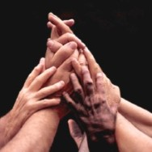

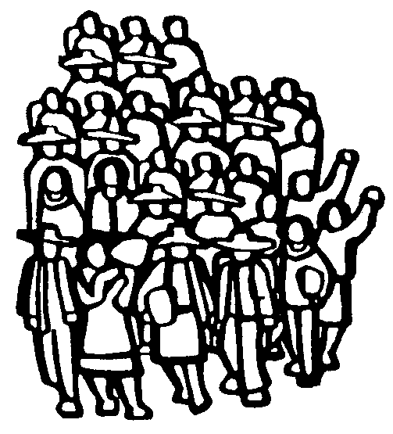
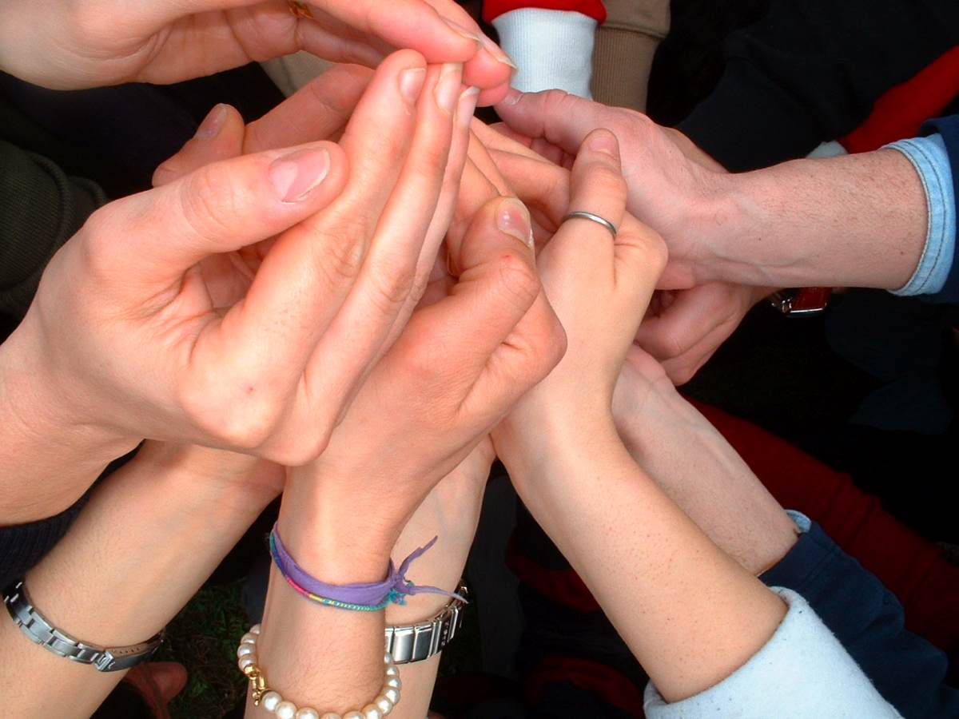
identità, appartenenze, diritti, partecipazione

Slide 2
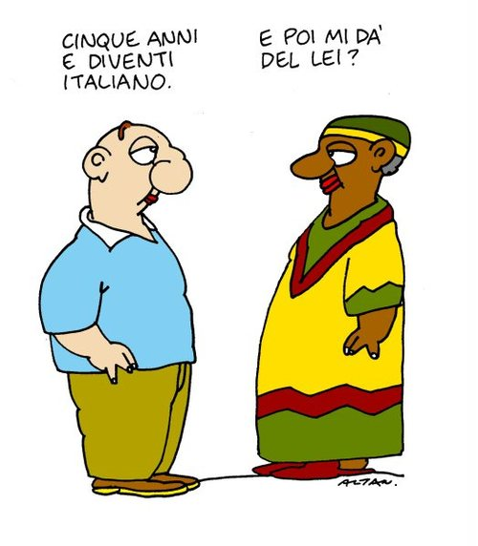
cittadinanza
Attraverso la cittadinanza si trascende l’idea naturalistica di nazione, caratterizzata da identità particolaristiche, legate al ceto, alla cultura, al sesso, all’etnia e si costruisce il progetto politico di una nazione democratica

Slide 3

Essere cittadini significa adempiere i propri doveri elettorali, partecipare attivamente alla gestione delle problematiche territoriali, conoscere la legislazione del proprio paese, esprimere un senso di identità nazionale?

Slide 4
Livelli di un sistema concettuale
Approccio ai problemi in qualità di membri di una società globale
Assunzione di responsabilità
Comprensione ed apprezzamento delle differenze culturali
Pensiero critico
Disponibilità alla soluzione non violenta di conflitti
Cambiamento di stile di vita per la difesa dell’ambiente
Sensibilità verso la difesa dei diritti umani
Partecipazione politica a livello locale, nazionale e internazionale

Slide 5
Progetto educativo
personale
Modifica dei comportamenti di vita
sociale
Impegno nella vita pubblica
spaziale
interdipendenza
temporale
Progetti per il futuro

Slide 6
Identità e uguaglianza
identità
uguaglianza
Identità nazionale
Appartenenze sociali, culturali e sovranazionali
Regime effettivo dei diritto
Partecipazione politica e civile

Slide 7
Quadro concettuale della cittadinanza
Identità nazionale
IDENTIA’
Regime effettivo dei diritto
Partecipazione politica e civile
CITTADINANZA
UGUAGLIANZA
Appartenenze sociali, culturali e sovranazionali
Strumento descrittivo che analizza e suddivide il concetto complesso di cittadinanza

Slide 8
Costruire una cultura civica comune
Il senso di identità nazionale:
Elementi tradizionali dell’educazione come cultura civica, trasmissione e comunicazione della lingua nazionale, accettazione delle norme costituzionali e istituzionali del paese, patrimonio culturale
< o > capacità del veicolo di trasmissione della cultura nazionale
Immigrazione elemento erosivo dell’identità nazionale?
La scuola?

Slide 9
Creare inclusione rafforzando il legame sociale
Il regime dei diritti:
coniugare la libertà individuale e la responsabilità sociale. L’educazione può agire verso il potenziamento della società civile e di tutte le sue forme di associazione e di solidarietà favorendo l’impegno civico
Sistemi formativi centrati sulla selezione e la competizione

Slide 10
Acquisire competenze finalizzate alla partecipazione
Appartenenze sociali, culturali e sovranazionali:
Autorità fragile / il cittadino debole
Molteplicità di appartenenze pericolo o risorsa?

Slide 11
Vivere una molteplicità di appartenenze
Il regime dei diritti:
A cosa apparteniamo? Quali sono i nostri ordinamenti e i nostri luoghi di riconoscimento?
Il legame sociale
Educazione per formare un’identità capace di affrontare il pluralismo senza paura dell’altro
coniugare la libertà individuale e la responsabilità sociale. L’educazione può agire verso il potenziamento della società civile e di tutte le sue forme di associazione e di solidarietà favorendo l’impegno civico
Sistemi formativi centrati sulla selezione e la competizione

Slide 12
Identità nazionale
IDENTIA’
Regime effettivo dei diritto
CITTADINANZA
Partecipazione politica e civile
UGUAGLIANZA
Appartenenze sociali, culturali e sovranazionali
Quadro concettuale della cittadinanza

